Slide 1

Проектирование и создание информационной системы автоматизированного учета услуг для фитнес-клуба «СпортАрена»
Студент:
Руководитель:
Курносова В.Э.
Каширская И.И.
Notes:
Добрый день. Меня зовут Курносова Валерия. Сегодня я хотела бы представить вам мою дипломную работу, темой которой является: «Проектирование и создание информационной системы автоматизированного учета услуг для фитнес-клуба «СпортАрена».

Slide 2
Автоматизация бизнес-процессов позволяет:
координировать все операции, связанные с:
закупками,
продажами и производством,
управлением финансами,
взаимодействием с клиентами;
реализовывать функции:
управления деловой аналитикой,
сбора информации в автоматическом режиме.
Notes:
Автоматизация бизнес-процессов на предприятии - это внедрение программно-аппаратного комплекса, который совместно с новыми правилами выполнения типовых процедур, представленных на слайде, обеспечивает качественное повышение уровня работы предприятия.

Slide 3
Постановка задачи
Разработать систему автоматизации учета услуг для фитнес-клуба «СпортАрена». Для этого необходимо:
исследовать предметную область;
построить функциональную модель деятельности фитнес-клуба «как есть» (AS-IS) в нотации IDEF0;
определить объекты автоматизации;
построить логическую и физическую модели данных;
спроектировать пользовательский интерфейс;
реализовать основные функции в клиентском приложении «Учет услуг в фитнес-клубе „СпортАрена“».
Под основными функциями понимается управление данными и ведение отчетной документации.
Notes:
Рассмотрим проектирование информационной системы на примере деятельности фитнес-клуба «СпортАрена». Применение программы, полученной в результате выполнения поставленных задач, должно обеспечивать оптимизацию основных бизнес-процессов, построение гибкой политики в отношении с клиентами, принятие взвешенных управленческих решений.

Slide 4
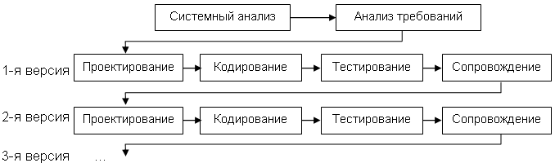
Инкрементная модель проектирования ИС
Notes:
Проанализировав задание, было принято решение использовать инкрементную модель проектирования ИС. Инкрементная стратегия представляет собой многократный проход этапов разработки с запланированным улучшением результата (инкремента). Результат каждого цикла разработки может распространяться в качестве очередной поставляемой версии программного средства или системы.

Slide 5
Этапы процесса автоматизации:
Анализ бизнес-процессов, их адаптация или пересмотр.
Определение фактических потребностей в автоматизации.
Разработка специализированного программного продукта.
Внедрение программного продукта на предприятии и обучение персонала его использованию.
Notes:
В соответствии с выбранной моделью проектирования, процесс автоматизации предприятия был разделен на этапы, которые вы можете увидеть на слайде.

Slide 6
Исследование предметной области включает в себя:
изучение организационной структуры предприятия;
анализ технико-экономических показателей̆ деятельности предприятия;
анализ ассортимента услуг предприятия;
проведение и анализ интервью с директором, тренерами и клиентами фитнес-клуба.
Notes:
Первым этапом проектирования является анализ бизнес-процессов, который было решено начать со сбора информации и исследования предметной области. Подробнее о выполненной работе можете узнать из слайда, представленного на экране.

Slide 7
Результатом анализа является:
список бизнес-процессов и их особенности, поддержка которых должна быть заложена в информационной системе;
перечень информационных объектов, которые система должна позволять хранить;
набор отчетов, которые должны формироваться в системе;
перечень алгоритмов и методик, которые должны поддерживаться информационной системой.
Notes:
Полученное описание предметной области дает возможность детально определить функциональные требования к системе автоматизации, т.к. в результате этапа мы получаем все необходимые данные, представленные на слайде.

Slide 8
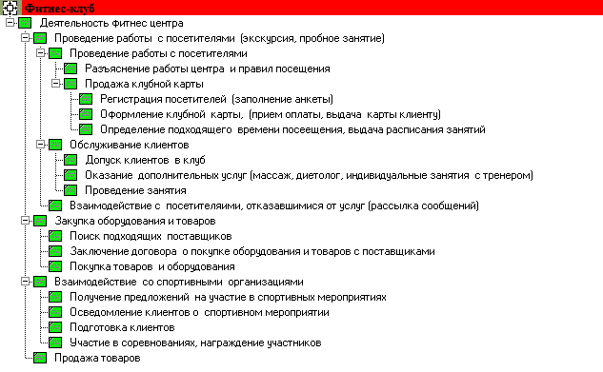
Функциональная модель AS IS в нотации IDEF0
Notes:
На основе проделанной работы была построена функциональная модель AS IS в нотации IDEF0. Анализ функциональной модели позволяет понять, где находятся наиболее слабые места, в чем будут состоять преимущества новых бизнес-процессов и насколько глубоким изменениям подвергнется существующая структура организации бизнеса.

Slide 9
Контекстная диаграмма
Notes:
Построение модели ИС начинается с описания функционирования предприятия в целом в виде контекстной диаграммы, представляющей собой самое общее описание системы и ее взаимодействия с внешней средой.

Slide 10
Диаграмма декомпозиции
Notes:
После описания системы в целом проводится разбиение ее на крупные фрагменты. Этот процесс называется функциональной декомпозицией. После декомпозиции контекстной диаграммы проводится декомпозиция каждого большого фрагмента системы на более мелкие и так далее до достижения нужного уровня подробности описания.

Slide 11
Перечень автоматизируемых функций
работа с клиентами:
ведение базы клиентов;
управление абонементами;
учет посещений клиентов;
предварительная запись на групповые занятия, индивидуальные тренировки;
работа с корпоративными клиентами (организациями);
управление персоналом:
ведение графика работы сотрудников;
учет отработанного времени;
ведение склада:
поступление товаров на склад;
розничная продажа товара клиентам;
проведение инвентаризации;
ведение аналитики о работе фитнес клуба:
отчеты по клиентам (соотношение притока и оттока клиентов, статистика посещений, посещаемость занятий и др.);
аналитика финансовых результатов (прибыль, прибыль по клиентам, прибыль по сотрудникам);
отчеты по складу (остатки товаров на складах, критические остатки - необходимо обеспечить и др.);
анализ работы сотрудников (рейтинг сотрудников по количеству обслуженных клиентов, план-фактный анализ отработанного времени и др.).
Notes:
Следующим этапом является определение фактических потребностей в автоматизации. Перечень автоматизируемых функций вы можете увидеть на экране.

Slide 12
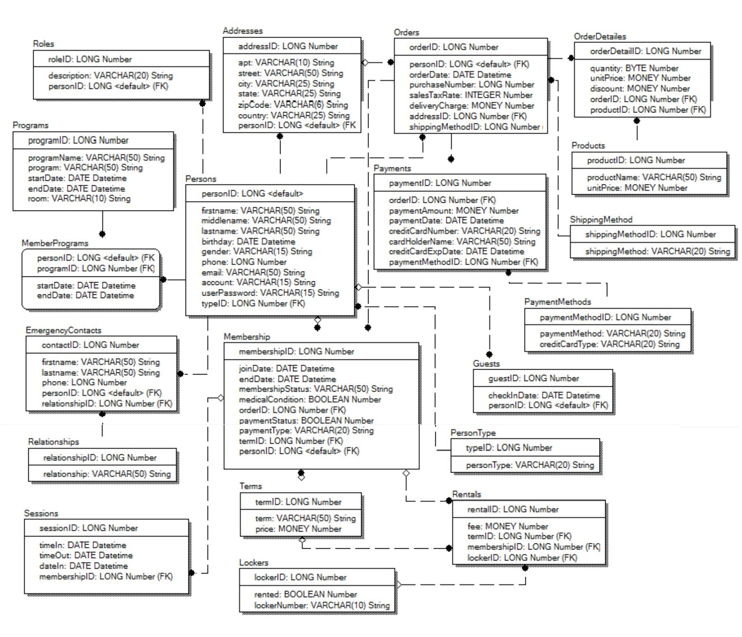
Логическая модель данных
Notes:
На основе функциональной модели и сформулированных требований была создана логическая модель данных, описывающая понятия предметной области, их взаимосвязь, а также ограничения на данные, налагаемые предметной областью.

Slide 13
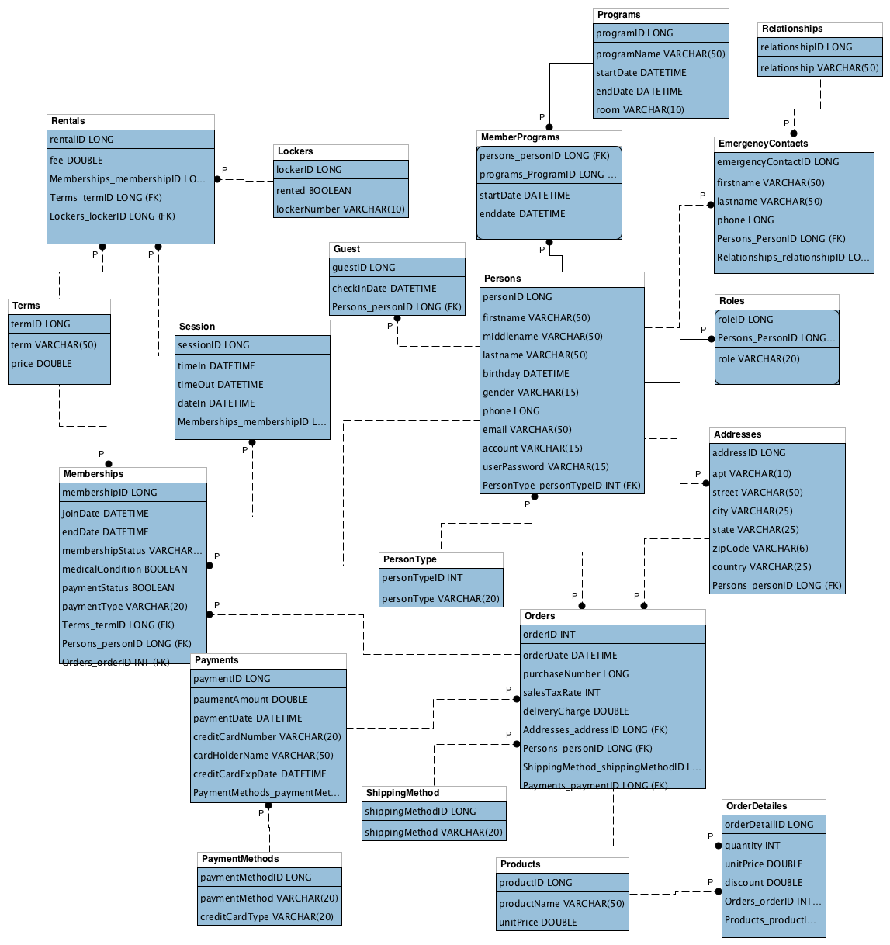
Физическая модель данных
Notes:
На основании логической модели данных была построена физическая модель данных, представленная на экране.

Slide 14
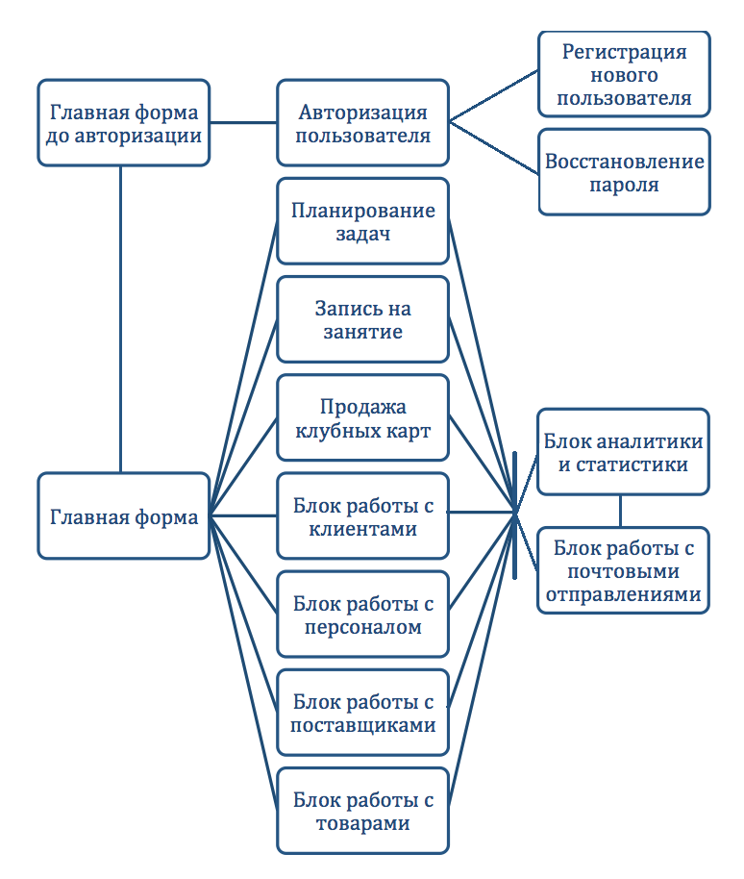
Взаимодействие функциональных блоков программы
Notes:
Функциональные блоки программы «СпортАрена» и их взаимосвязь вы можете видеть на слайде.

Slide 15
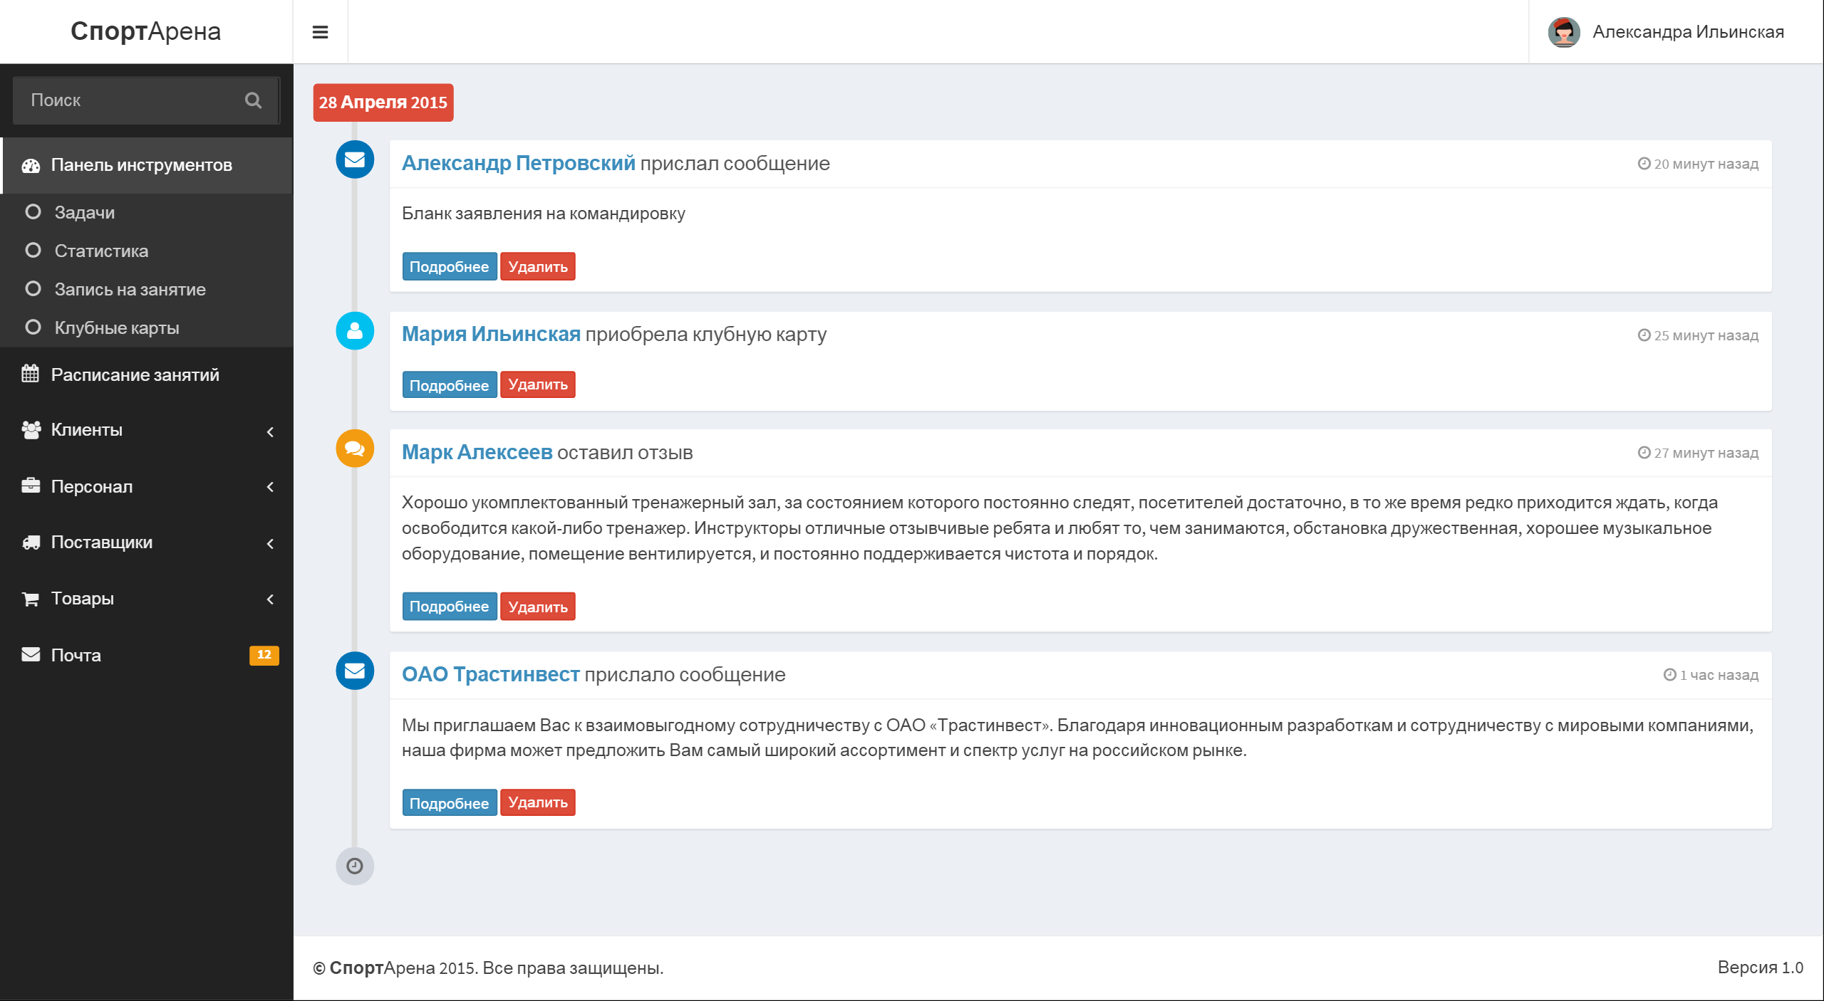
Основное окно приложения
Notes:
На следующих слайдах представлены некоторые страницы приложения.
При работе с «СпортАрена» используется одно основное окно приложения. С помощью панели разделов пользователь может перемещаться между разделами программы. Щелчок по гиперссылке приводит к открытию формы в рабочей области основного окна приложения. Режим глобального поиска предназначен для поиска определенной строки во всех табличных документах, внешних файлах и др. Панель авторизации позволяет выполнять ряд действий, помогающих в управлении системой.
Также «СпортАрена» сохраняет историю работы пользователя, которую можно применять для быстрого доступа к недавно созданным или отредактированным объектам информационной базы.

Slide 16
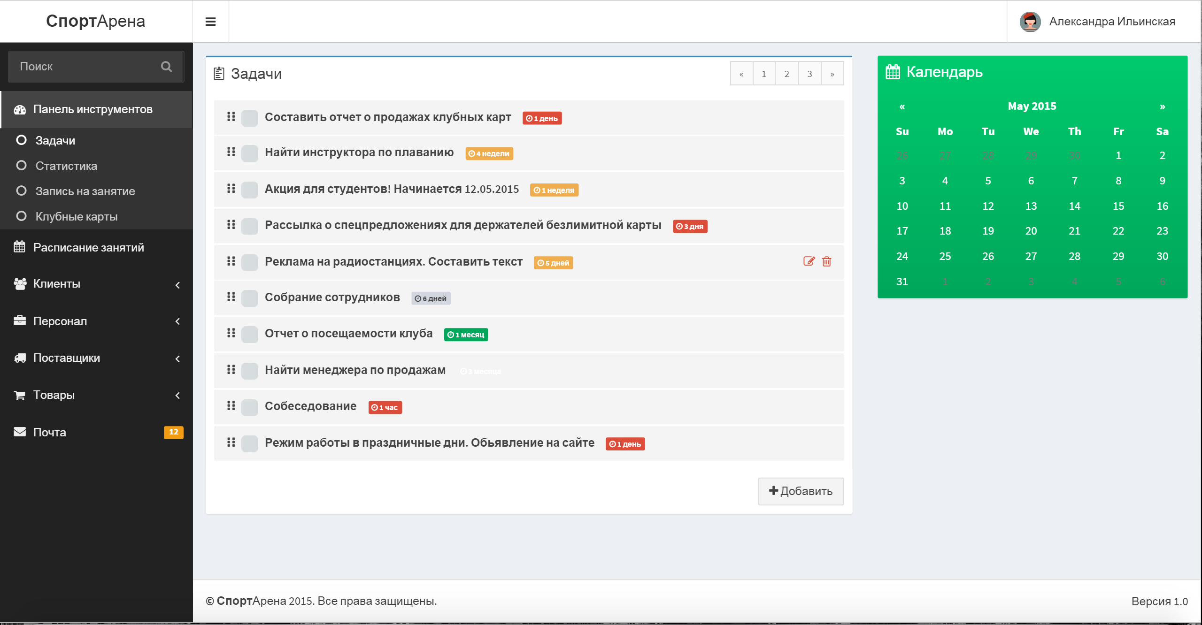
Подраздел «Задачи»
Notes:
С помощью подраздела «Задачи» пользователь может создавать списки дел, планировать встречи. Для удобства планирования и расчета времени выполнения задач, на страницу помещен календарь.

Slide 17
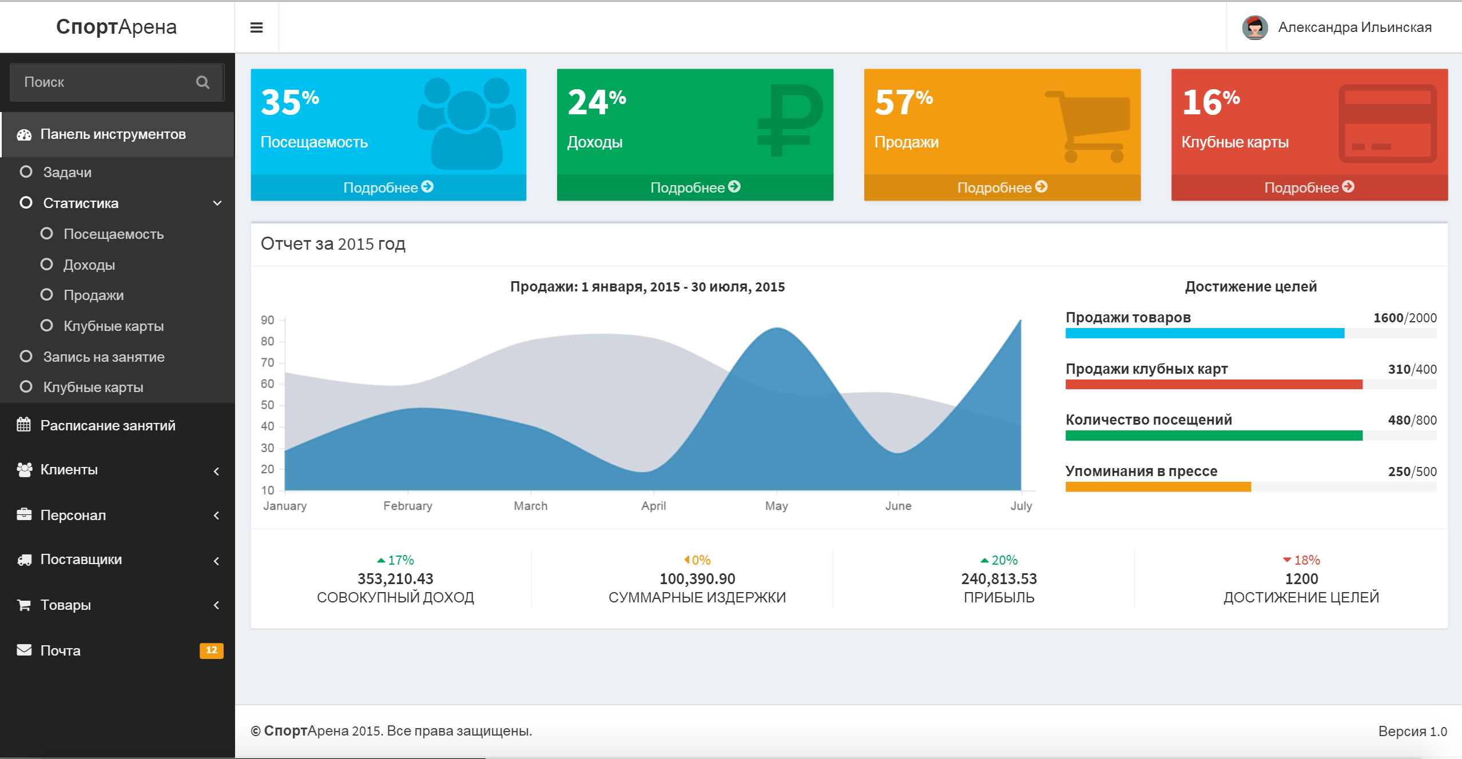
Подраздел «Статистика»
Notes:
Подраздел «Статистика» служит для ведения аналитики о работе фитнес-клуба. В основном разделе «Статистика» можно получить доступ к самым необходимым показателям и статистическим данным (рост посещаемости, доходов, продаж товаров и клубных карт), доступных как в числовом, так и в графическом представлении.

Slide 18
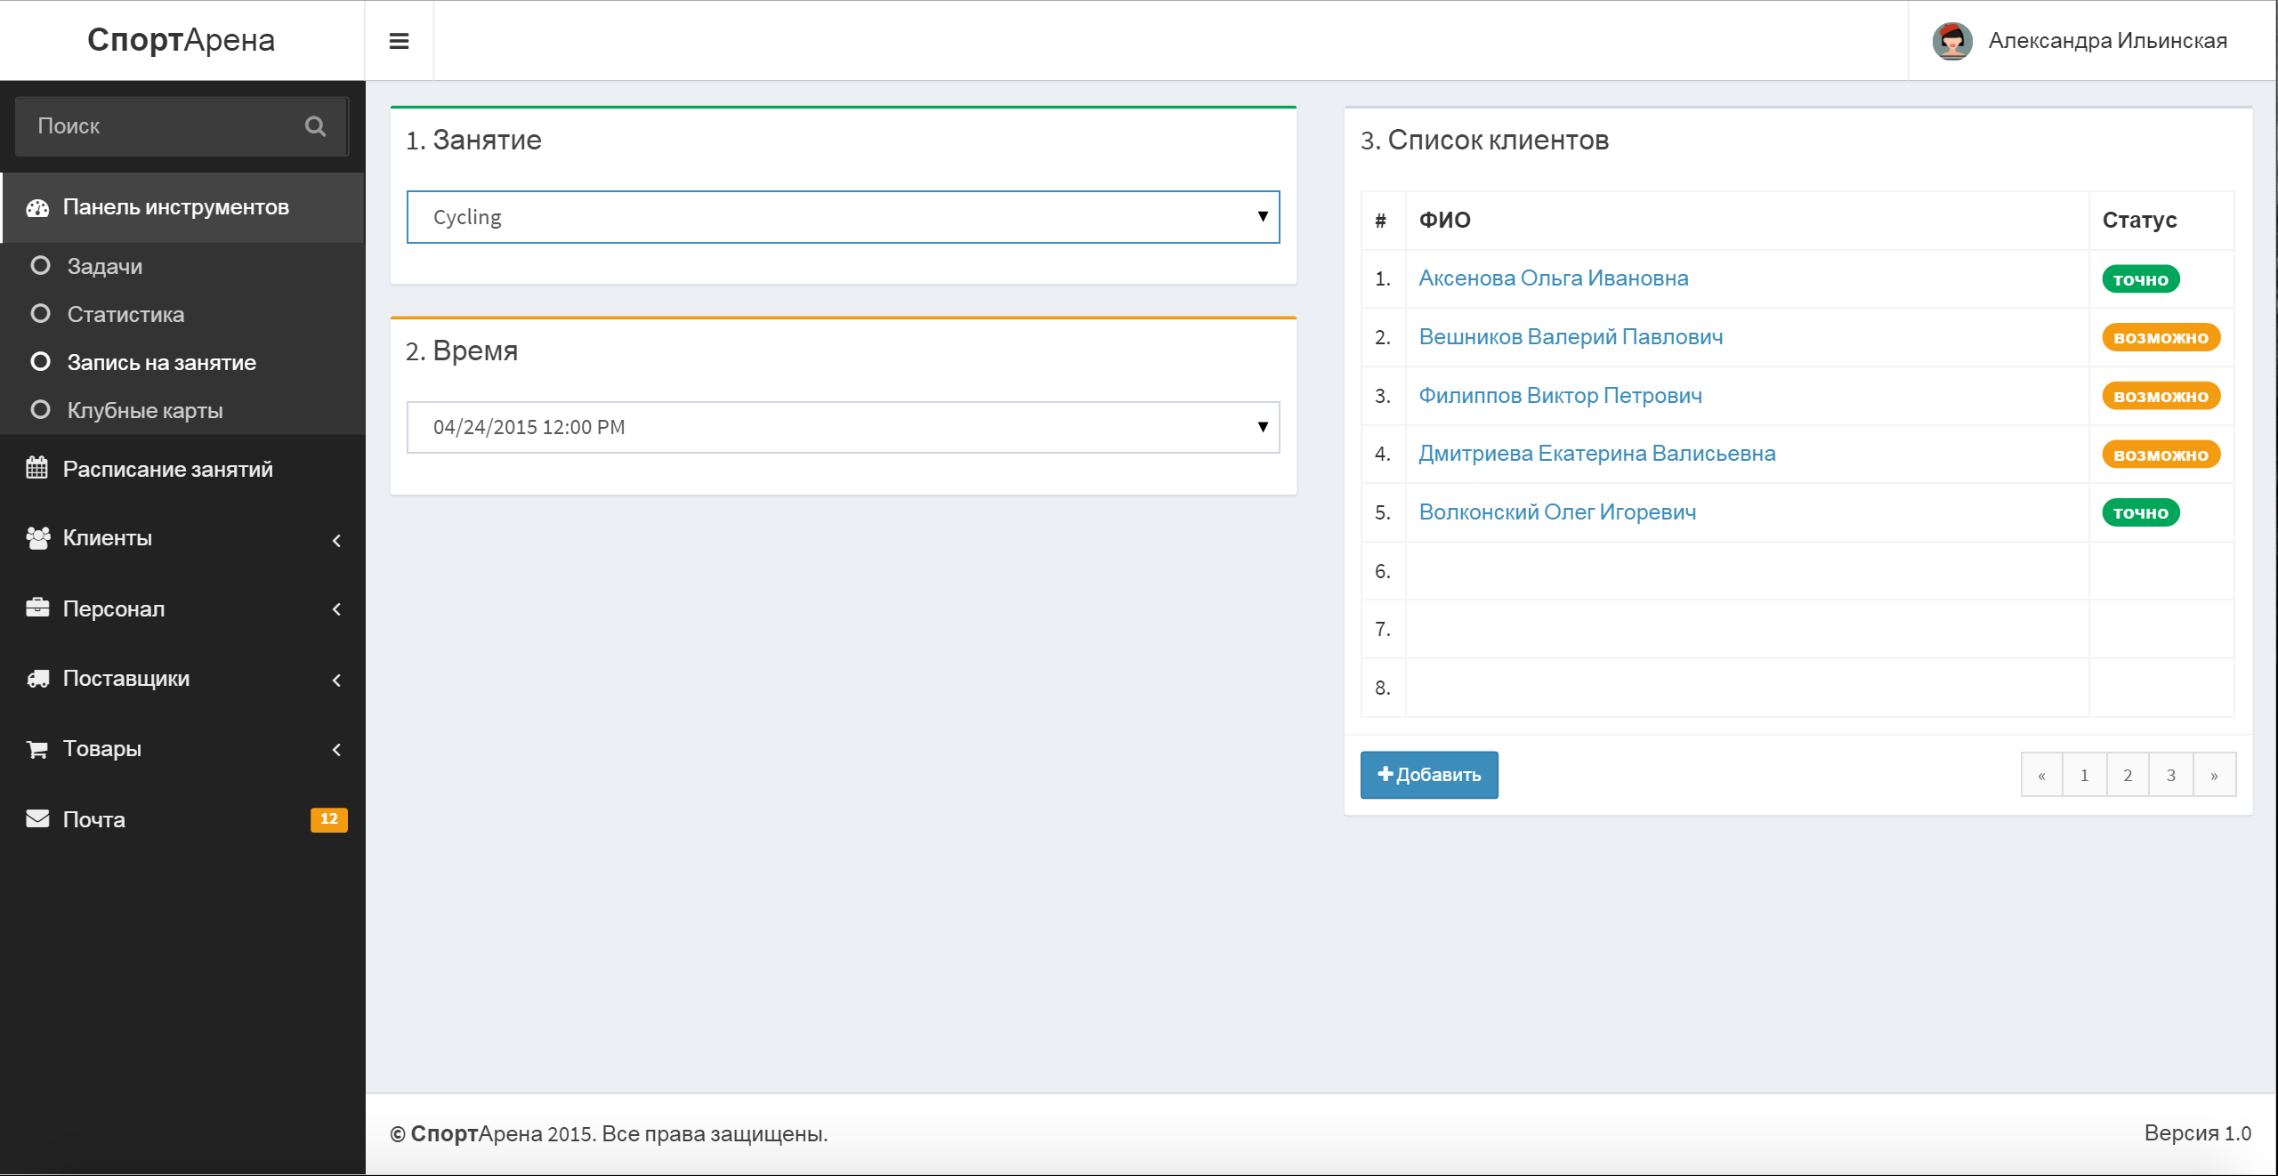
Подраздел «Запись на занятие»
Notes:
Предварительная запись позволяет вести регистрацию клиентов на групповые занятия заблаговременно.

Slide 19
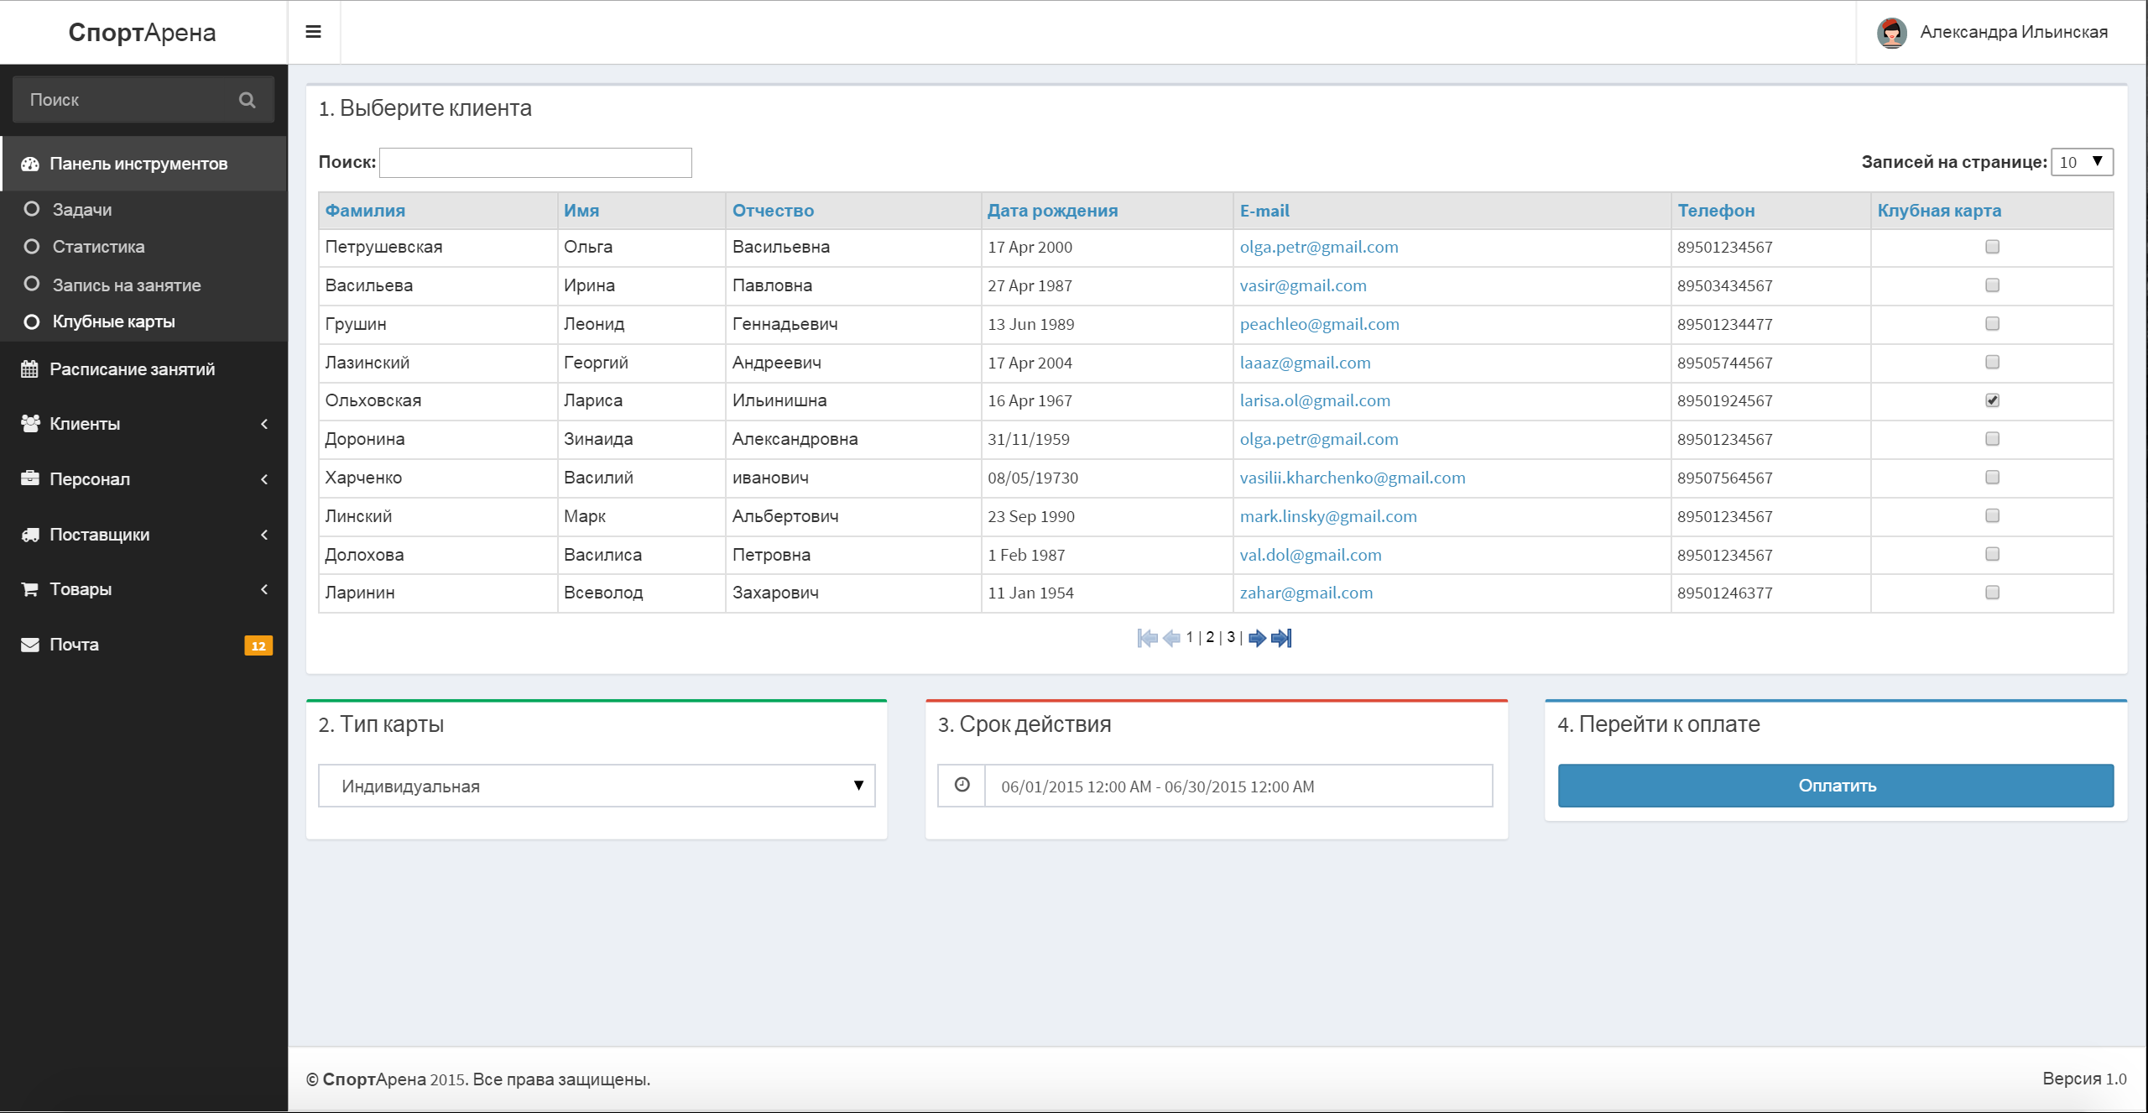
Подраздел «Клубные карты»
Notes:
Подраздел «Клубные карты» позволяет создать новый абонемент

Slide 20
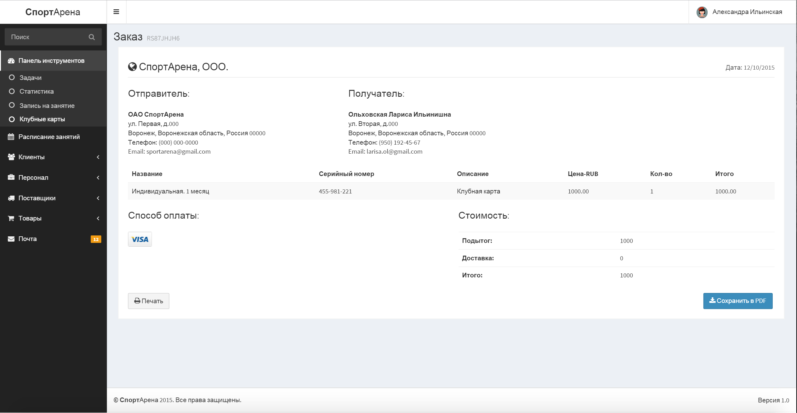
Документ «Продажа абонемента»
Notes:
и зафиксировать факт его продажи клиенту.

Slide 21
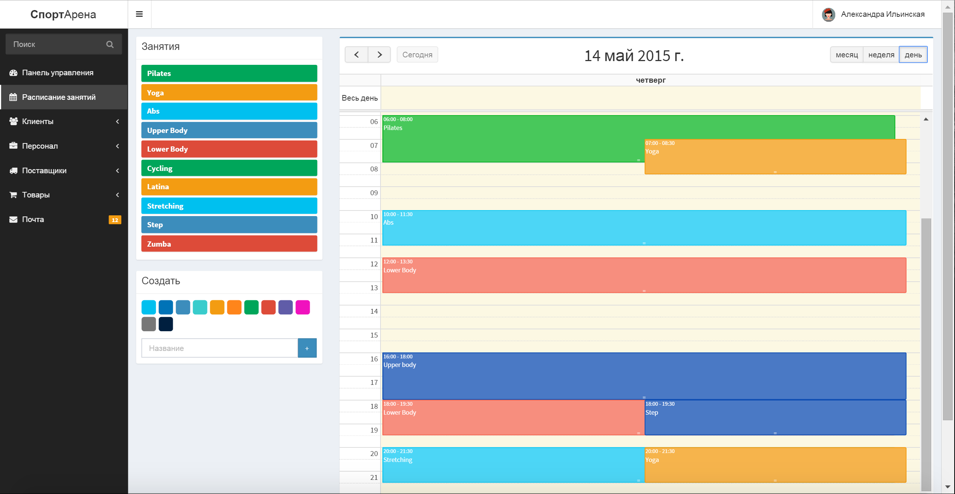
Раздел «Расписание занятий»
Notes:
Раздел «Расписание занятий» предназначен для работы менеджера, связанной с планированием и регистрацией посещений клиентов фитнес-центра, а также составления расписания занятий.
Предварительную запись на занятие осуществляется двойным нажатием на событие в календаре левой кнопкой мыши. После чего происходит переход в раздел «Запись на занятие».

Slide 22
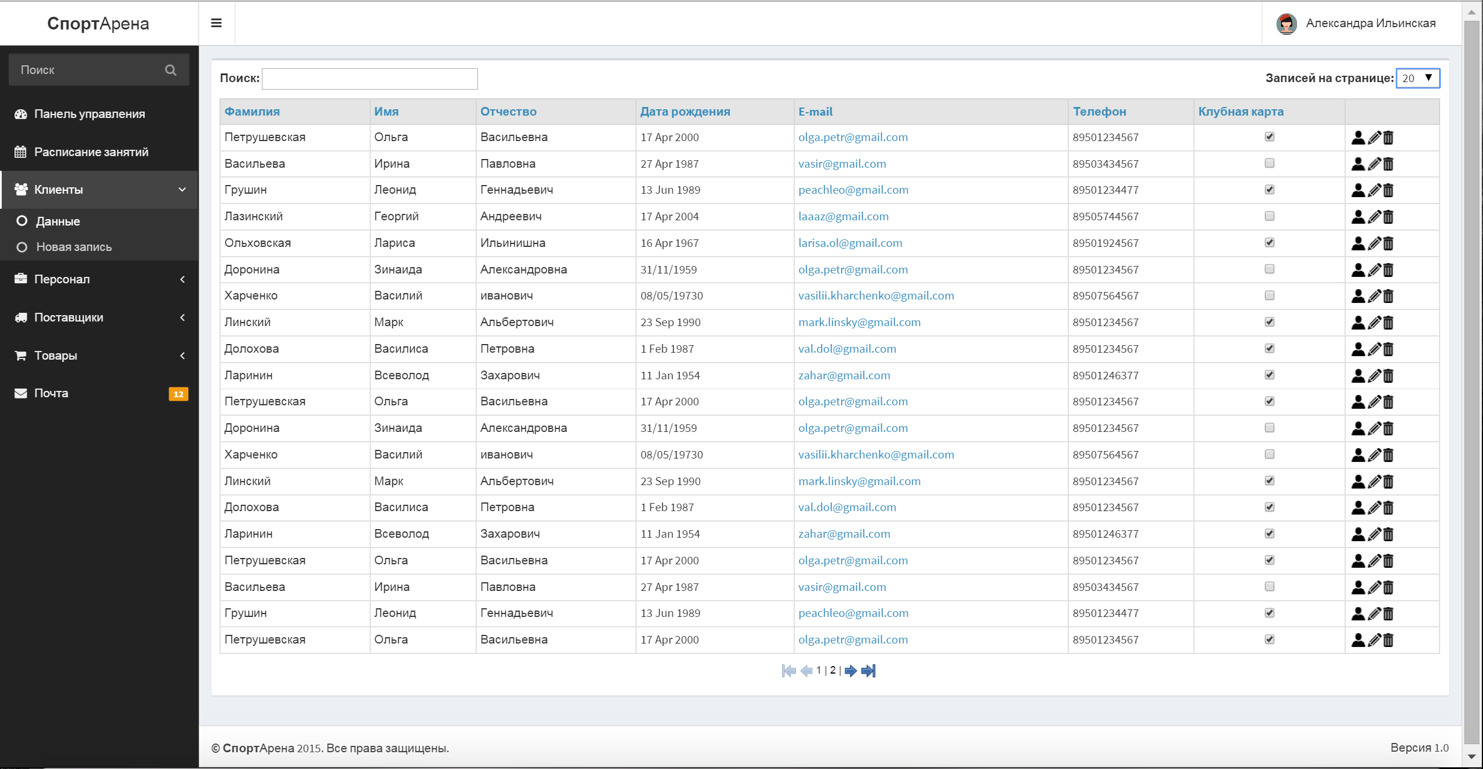
Раздел «Клиенты»
Notes:
В основном окне раздела «Клиенты» осуществляется работа с данными, находящимися в таблице: просмотр, редактирование, добавление, сортировка и т.п.

Slide 23
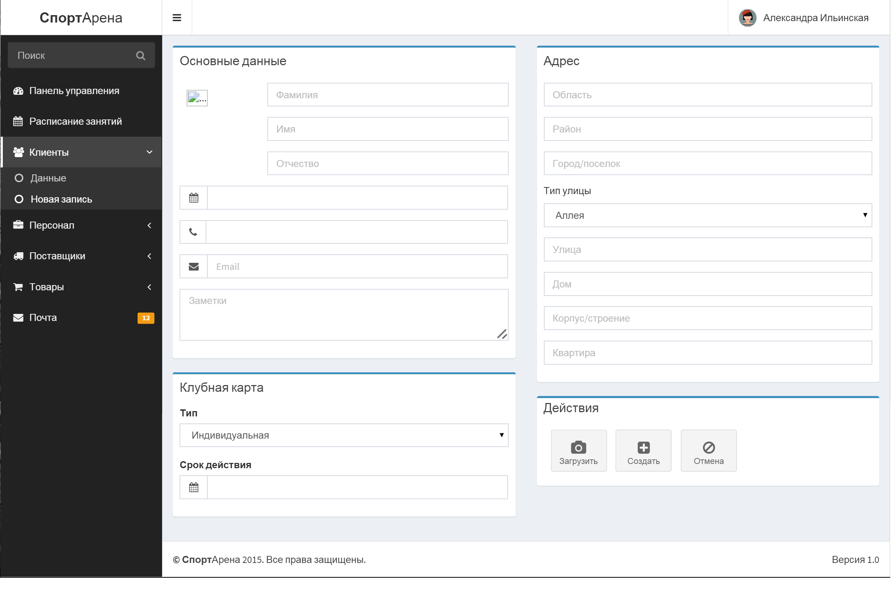
Подраздел «Новый клиент»
Notes:
Данная страница позволяет быстро зарегистрировать нового клиента. Вызывается нажатием на подраздел «Новая запись» раздела «Клиенты».

Slide 24
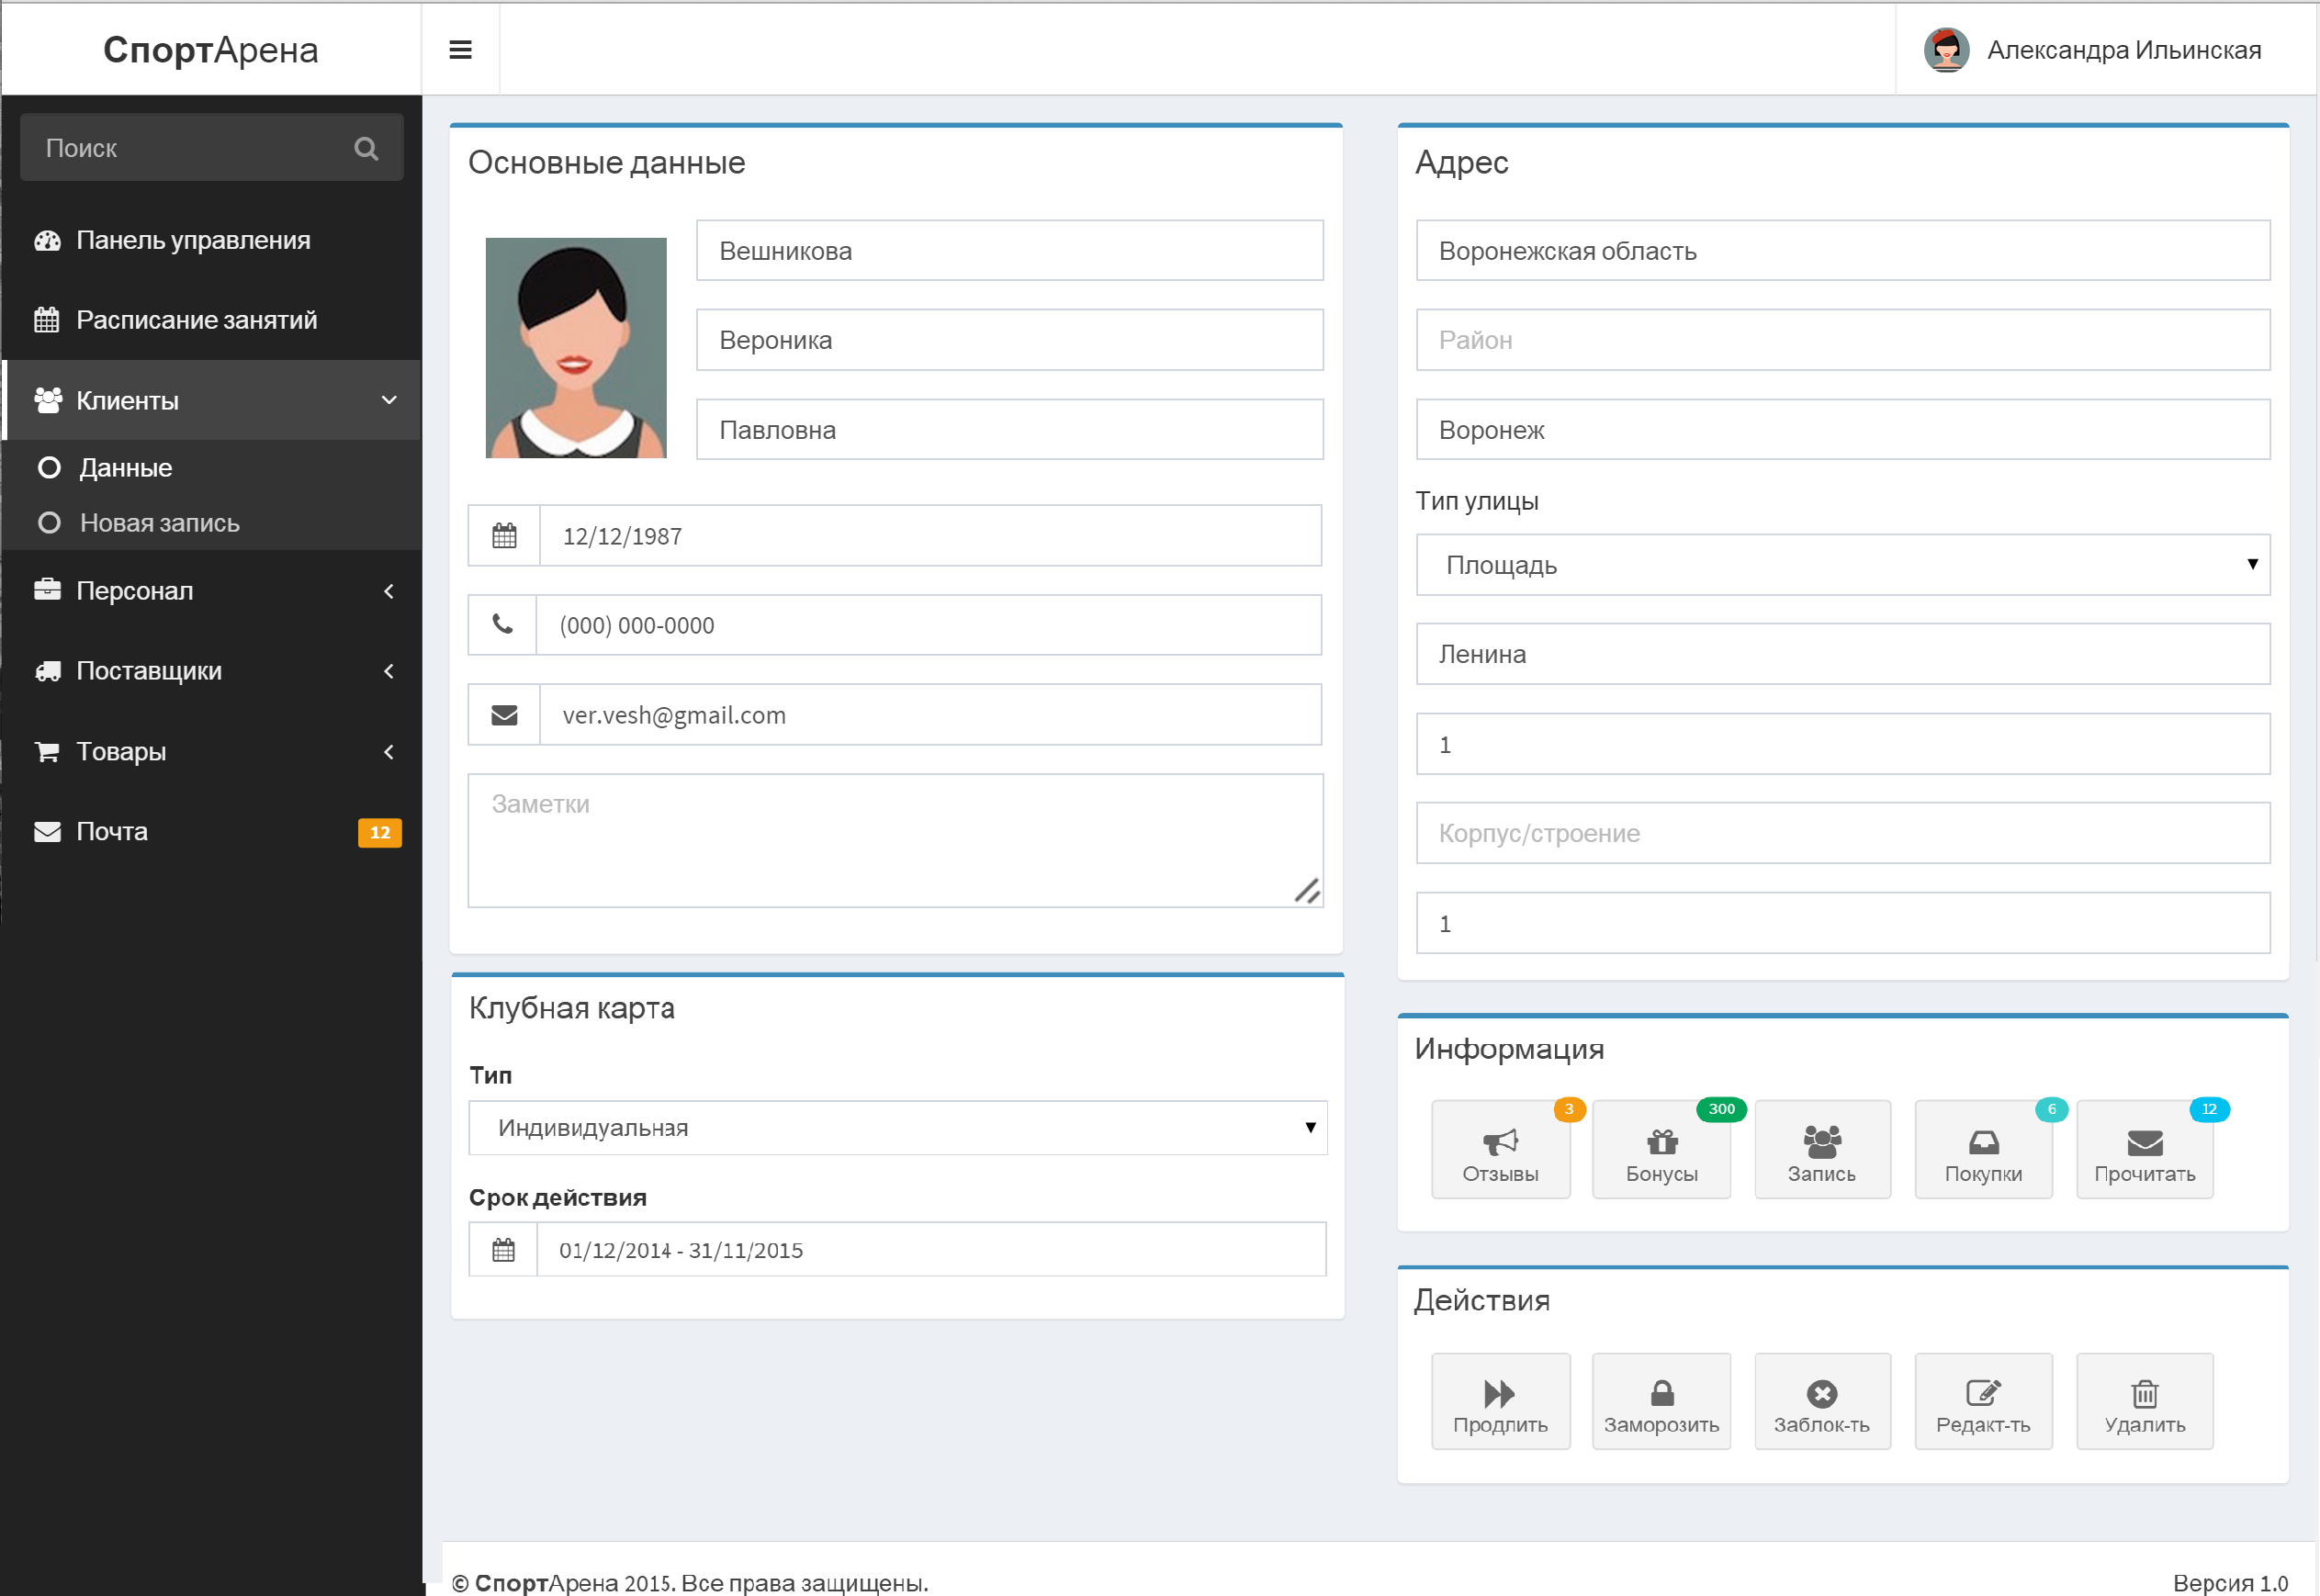
«Карта клиента»
Notes:
Для ведения, хранения и редактирования информации о каждом клиенте можно использовать специальную форму «Карта клиента», представленную на слайде. Здесь хранится подробная информация о клиенте, а также информация о выданных клубных картах. На странице «Карта клиента» пользователь имеет возможность управлять абонементами, записать клиента на групповое занятие и многое другое. Информация в карте клиента легко корректируется и дополняется.
Аналогично производится работа с данными о поставщиках, товарах и персонале.

Slide 25
Тестирование
№ | Тест | Результат
1 | Авторизация (введены не все данные). | Появление сообщения о том, что заполнены не все обязательные поля, перемещение фокуса ввода на пустое поле. Пользователь не вошел в систему.
2 | Добавление занятия в расписание. | Занятие отображается в расписании. Дата и время занятия соответствуют заявленным пользователем.
3 | Регистрация нового клиента. | Данные о новом клиенте отображаются в таблице. Отображаемые данные совпадают с введенными.
4 | Поиск данных. | Отображение в таблице данных, содержащих в своем составе введенную строку.
5 | Удаление записи о поставщике. | Запись о поставщике удалена из списка поставщиков.
6 | Редактирование записи о клиенте. | Данные клиента изменены.
Notes:
На следующем слайде представлен план тестирования приложения. Он включает в себя как проверку на соответствие пользовательских интерфейсов постановкам задач на разработку ИС, так и тестирование функциональности модулей.

Slide 26
Заключение
В данной дипломной работе успешно разработана система автоматизации учета услуг для фитнес-клуба «СпортАрена». Для этого:
проведено исследование предметной области;
построена функциональная модель деятельности фитнес-клуба «как есть» (AS-IS) в нотации IDEF0;
определены объекты автоматизации;
построены логическая и физическая модели данных;
реализованы основные функции в клиентском приложении «Учет услуг в фитнес-клубе „СпортАрена“».
Notes:
Результаты проделанной работы представлены на слайде.
Спасиибо за внимание. Буду рада ответить на любые интересующие вас вопросы.

